Slide 1
Educação Musical Mendelssohn
Aula 4 – Lideres
Performance Musical

Slide 2
Apresentação
Apresentações, com instrumentistas e/ou cantores com níveis de desenvolvimento diferentes, para que vários aspectos possam emergir das apresentações e serem trabalhados.
Uma vez que o trabalho com cada performer toma cerca de 25 minutos, e 10 minutos poderão ser usados ao final para perguntas.
Um tempo mínimo de 60 minutos seria desejável para uma demonstração satisfatória da metodologia.
A performance se desenvolva num auditório, ou numa sala grande onde possam ser definidos os locais para a audiência (plateia) e para o performer (palco).
É desejável que se apresentem formações musicais não maiores do que duos, uma vez que as formações maiores diluem as expectativas e as tensões da performance, camuflando algum problema ou deficiência que algum deles poderia apresentar.

Slide 3
Objetivos
Ensinar como tocar e cantar de modo expressivo.
Aborda as propriedades sonoras de uma performance, incluindo as variações de volume, de andamento e de fraseado.
Imagens mentais: relativas a sentimentos (por exemplo, “cante como se estivesse furioso”), a descrições de movimentos (por exemplo, “cante como se estivesse esquiando nas montanhas”), de objetos e cenários (por exemplo, “cante redondo como uma bola”, “cante cor-de-rosa; vermelho não”), de cenários ou situações, de forma a construir um contexto no qual as canções podem fazer sentido para os estudantes em primeira instância, e para o público, se a estratégia for eficaz na produção de efeitos performáticos.
Audição é considerada como sendo a capacidade de reproduzir a música na mente.
O instrumentista quando se lança em uma leitura vai desenvolvendo as imagens mentais e obtendo o feedback à medida que executa a música. A partir desse feedback faz os devidos ajustes.

Slide 4
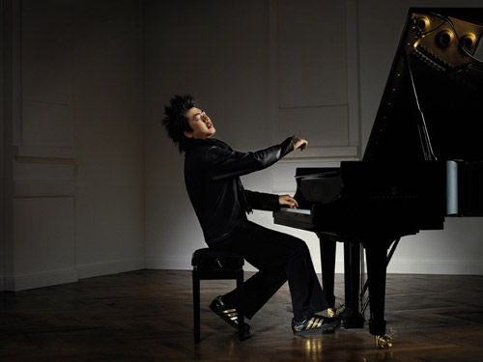
Performance Musical
Performance musical

Slide 5
Processos envolvidos na preparação e na geração da performance.
1)- Música fácil e excelente execução;
2)- Musica fácil e performance razoável;
3)- Música de dificuldade moderada e excelente execução;
4)- Música de dificuldade moderada e performance razoável;
5)- Música difícil e excelente execução;
6)- Música difícil e performance razoável;

Slide 6
Conhecimentos Musicais
Formais e informais (Como estou música);
Históricos (História da música referente a peça);
Estéticos (como esta vestido ou seu comportamento);
Biográficos (sobre o autor da música que tocou);
Analíticos: (Melódica, rítmica e harmônica);
Interpretativos; (Dinâmica da música);
Técnico-instrumental ou vocal; (Se tocou corretamente);
Habilidades cognitivas, afetivas e comportamentais : (Se ficou calmo ou nervoso);

Slide 7
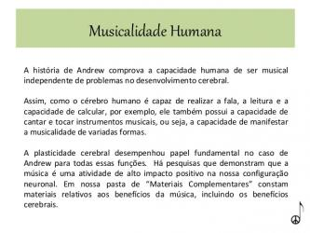

Slide 8
Campos disciplinares
Psicológicos;
Sociológicos;
Históricos;
Filosóficos;
Neurológicos;
Médicos;
Pedagógicos;
etc..

Slide 9
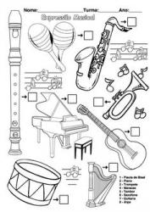
Habilidades
Psicomotoras (técnica instrumental ou vocal para a execução e interpretação musical);
Cognitivas gerais (atenção, consciência, memória);
Inteligências (musical ).;
Cognitivo musical (afinação, ritmo, discriminação de sons e acordes, “ouvido melódico”, “ouvido harmônico”, ouvido absoluto, podem ser desenvolvidas através da leitura musical);
Afetivas (motivação, equilíbrio, estabilidade, adequação, tolerância a frustrações, autoestima, autoconfiança, autoimagem, autoconceito, etc.).
Para motivar, é preciso cultivar a autoestima individual, integrar a pessoa ao seu grupo de trabalho e fazê-la se sentir importante para o sucesso coletivo.

Slide 10
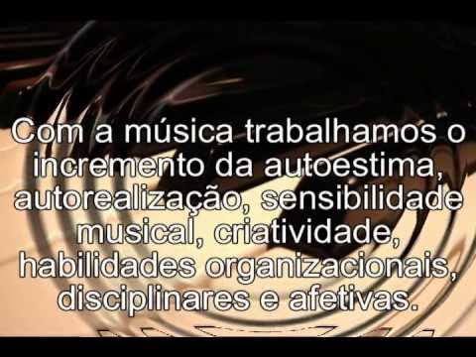
Atitudes
Compõem-se, por sua vez, de elementos cognitivos, afetivos e comportamentais: Pré-disposição para as ações direcionadas ao aprendizado, à preparação, e à própria performance;
Pré-disposição: autoconfiança, autoestima, diversão, tolerância, etc.

Slide 11
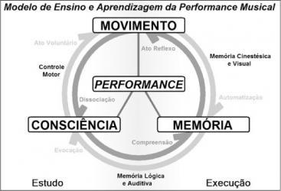

Slide 12
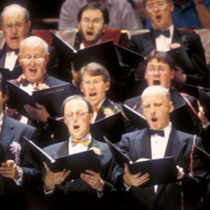
Comportamentos
Quando um músico se apresenta em grandes grupos como uma orquestra sinfônica, banda de música ou bateria de escola de samba, torna-se necessário sincronizar sua performance com a performance de outros músicos em diversos aspectos, entre eles alturas (afinação), ritmo, intensidade, timbre e articulação. Todas estas ações acontecem em tempo real, ou seja, os músicos precisam responder em milésimos de segundo aos estímulos do grupo (músicos) e do contexto musical (acústica, amplificação).

Slide 13
Demonstração da metodologia
Um tempo desejável de sessenta minutos seria necessário para a demonstração da metodologia, pois é esperado que houvesse duas apresentações, com instrumentistas e/ou cantores com níveis de desenvolvimento diferentes, para que vários aspectos possam emergir das apresentações e serem trabalhados. Uma vez que o trabalho com cada performer toma cerca de 25 minutos, e 10 minutos poderão ser usados ao final para perguntas, um tempo mínimo de 60 minutos seria desejável para uma demonstração satisfatória da metodologia.

Slide 14
Oficina de Performance
É necessário que a Oficina de Performance se desenvolva num auditório, ou numa sala grande onde possam ser definidos os locais para a audiência (plateia) e para o performer (palco).
É desejável que haja a possibilidades de visualização ou ilustração dos modelos e esquemas didáticos utilizados através de um computador com um projetor de mídia, ou um retroprojetor, ou mesmo um quadro branco com pincéis coloridos.
É desejável que o auditório ou sala para a demonstração tenha um piano, para possibilitar mais opções de apresentação. Caso não seja possível, as apresentações poderão ser feitas com instrumentistas solo.

Slide 15
Oficina de Performance
É desejável que se apresentem formações musicais não maiores do que duos, uma vez que as formações maiores diluem as expectativas e as tensões da performance, camuflando algum problema ou deficiência que algum deles poderia apresentar.
As Oficinas de Performance são indicadas para estudantes performers de nível médio ou superior, e para educadores musicais e músico educadores (professores de instrumento e de canto, regentes de coro e orquestra) como forma de reciclagem de novos conhecimentos e novas abordagens educacionais para a música e performance musical.

Slide 16
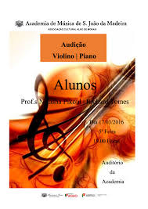
Audição musical
Audição é considerada como sendo a capacidade de reproduzir a música na mente [Hiatt e Cross, 2006; Fine, Berry e Rosner, 2006].
O instrumentista quando se lança em uma leitura vai desenvolvendo as imagens mentais e obtendo o feedback à medida que executa a música. A partir desse feedback faz os devidos ajustes.

